Slide 1
Veselības ritms
O!Mega-3 TG

Slide 2
O!Mega-3 TG

Slide 3
Omega-3 — polinepiesātināto taukskābju
(PUFA) grupas kopējais nosaukums
Ko mēs par tām zinām?
01
02
03
Nokļūst organismā
galvenokārt ar pārtiku —
galvenie avoti:
Ietekmē orgānu un sistēmu
stāvokli un
koordinētu darbību:
Ir vērtīgākās starp
taukskābēm, it īpaši šīs:
eikozapentaēnskābe (EPA)
dokozaheksaēnskābe (DHA)
jūras zivju eļļa
dažas augu eļļas
jēra un liellopa gaļa
sirds-asinsvadu sistēma
imūnsistēma
nervu sistēma
balsta un kustību aparāts
āda
O!Mega-3 TG
Notes:
Sīkāk par taukskābēm
Taukskābes – organiskas lineāras ogļūdeņraža molekulas, kas organismos atrodas kompleksu savienojumu veidā.
Taukskābēm ir atšķirīgs ūdeņraža atomu skaits, kas ietekmē to formu. Atkarībā no tā taukskābes iedala divās lielās grupās:
1. piesātinātās taukskābes (tām ir taisna molekulas forma, jo tās satur maksimāli iespējamo ūdeņraža atomu skaitu),
2. NEpiesātinātās taukskābes (tām ir izliekta molekula ar pārtraukumu vietā, kur nav pietiekami daudz ūdeņraža atomu).
Ja molekulas formā ir vairāk nekā viens šāds pārtraukums, tad skābes tiks sauktas par polinepiesātinātajām.
Ja šis pārtraukums sākas no trešā (no gala) oglekļa atoma, tad mums ir darīšana ar Omega-3 polinepiesātinātajām taukskābēm (PUFA), ja no sestā – ar Omega-6 polinepiesātinātajām taukskābēm (PUFA).
Piesātinātās taukskābes ir atrodamas:
piena produktos (piens, siers, sviests, krējums, saldējums),
treknā gaļā un gaļas produktos (cūku tauki, bekons, desiņas),
tropiskajās eļļās (kokosriekstu, palmu, kakao sviests),
konditorejas izstrādājumos (saldumi, cepumi, kūkas, tortes).
Piesātinātās taukskābes organismam ir nepieciešamas ierobežotā daudzumā. Bet nepiesātināto taukskābju bioloģiskā loma ir daudz daudzveidīgāka un nepieciešamība pēc tām ir lielāka.
Nepiesātinātās taukskābes tiek uzskatītas par labvēlīgām, jo ​​tās var palīdzēt kontrolēt holesterīna līmeni asinīs, mazināt iekaisumu, stabilizēt sirdsdarbību un pildīt vairākas citas labvēlīgas lomas. Tas jo īpaši attiecas uz Omega-3 un Omega-6 PUFA.
Cilvēka organisms praktiski nespēj patstāvīgi saražot Omega-3 un Omega-6 PUFA, tāpēc tās ir jāiegūst ar pārtiku. Taču šo taukskābju labvēlīgās īpašības atklājas pie pareizas to attiecības (līdzsvara) uzturā.
Mūsdienu cilvēkiem galvenokārt ir gaļas, nevis zivju diēta, tāpēc bieži rodas nelīdzsvarotība. Dzīvnieku tauki organismā uzsūcas daudz sliktāk, un apstākļi mājlopu audzēšanai parasti nav tie labvēlīgākie – tas noved pie tauku nogulsnēšanās dzīvniekos, kuri pēc tam nonāk uz cilvēka galda.
Omega-6 PUFA ir prekursori molekulām, kas izraisa iekaisumu, paaugstina asinsspiedienu un palielina asins recekļu veidošanos.
Tas, kas veidojas no Omega-3 PUFA, ir pretsvars šīm molekulām – tas ir, tās mazina iekaisuma procesus un asins recekļu veidošanos, kā arī pazemina asinsspiedienu. Tos var salīdzināt ar gāzes un bremžu pedāļiem automašīnā: ir ļoti svarīgi, lai organismam būtu pieeja gan Omega-3, gan Omega-6 - lai laikus “pavilktu aukliņu” un izraisītu vēlamo reakciju.

Slide 4
Omega-3 EPA un DHA sniedz atbalstu:
optimālam arteriālajam asinsspiedienam
[1,2]
normālai redzes orgānu darbībai
[3]
intelektuālajai attīstībai
[4]
emocionālajai stabilitātei
[4]
stiprai imunitātei
[5]
ādas veselībai
[6]
O!Mega-3 TG
Notes:
Pētījumi, kas apstiprina Omega-3 EPA un DHA īpašības:
1-2 https://pubmed.ncbi.nlm.nih.gov/29993265/; https://pubmed.ncbi.nlm.nih.gov/30735073/
3 https://www.ncbi.nlm.nih.gov/pmc/articles/PMC6024720/
4 https://www.sciencedirect.com/science/article/abs/pii/S0091305715000593
5 https://www.frontiersin.org/articles/10.3389/fvets.2020.569939/full
6 https://pubmed.ncbi.nlm.nih.gov/24211275

Slide 5
Vairumā pasaules valstu cilvēki patērē
EPA un DHA nepietiekamā daudzumā
[7]
To trūkums var novest pie:
problēmām ar sirdi un asinsvadiem
redzes pasliktināšanās un
acu sausuma parādīšanās
atmiņas un uzmanības koncentrācijas traucējumiem
imunitātes pavājināšanās un
vitalitātes līmeņa pazemināšanās
ādas sausuma
O!Mega-3 TG
lasīt pētījumu
Notes:
Piezīme sakarā ar pētījumu
2016. gadā pirmo reizi tika publicēts visaptverošs pārskats, kurā norādīts, ka pieaugušajiem lielākajā daļā pasaules reģionu ir "zems" vai "ļoti zems" Omega-3 PUFA līmenis, īpaši eikozapentaēnskābe (EPA) un dokozaheksaēnskābe (DHA).
Balstoties uz 298 pētījumu analīzi, tika izveidota karte, kas parāda EPA un DHA līmeni veselu, pieaugušu cilvēku asinsritē visā pasaulē.
Reģioni ar augstu EPA un DHA līmeni tika konstatēti galvenokārt valstīs, kas atrodas netālu no Japānas jūras (Japāna, Dienvidkoreja un Krievijas Primorskij Krai) un Skandināvijā (Dānijā, Norvēģijā un Grenlandē).
Mērens EPA un DHA līmenis ir novērots Ziemeļkanādā, Čīlē, Islandē, Somijā, Zviedrijā, Tunisijā, Honkongā, Mongolijā un Franču Polinēzijā.
Zems EPA un DHA līmenis ir konstatēts:
Eiropa (Beļģija, Čehija, Francija, Vācija, Skotija, Spānija, Nīderlande),
Tuvo Austrumu valstis (Izraēla), Āzija (Ķīna, Krievija un Singapūra),
Okeānija (Austrālija un Jaunzēlande),
Āfrika (Dienvidāfrika un Tanzānija).
Ļoti zems EPA un DHA līmenis tika konstatēts šādu valstu iedzīvotāju asinīs:
Ziemeļamerika (Kanāda un ASV),
Centrālamerika un Dienvidamerika (Gvatemala un Brazīlija),
Eiropa (Īrija, Lielbritānija, Itālija, Grieķija, Serbija un Turcija),
Tuvie Austrumi (Irāna un Bahreina),
Dienvidaustrumāzija (Indija) Āfrika (Kenija).
Ne visas valstis varēja atrast pētījumus, kas atbilst kritērijiem, kādi izvirzīti iekļaušanai analīzē. Tomēr zinātnieki, pamatojoties uz kaimiņvalstu datiem, izvirza pieņēmumu, ka EPA un DHA līmenis Austrumeiropas un Centrālāzijas iedzīvotāju asinīs, visticamāk, ir no "zema" līdz "ļoti zemam".

Slide 6
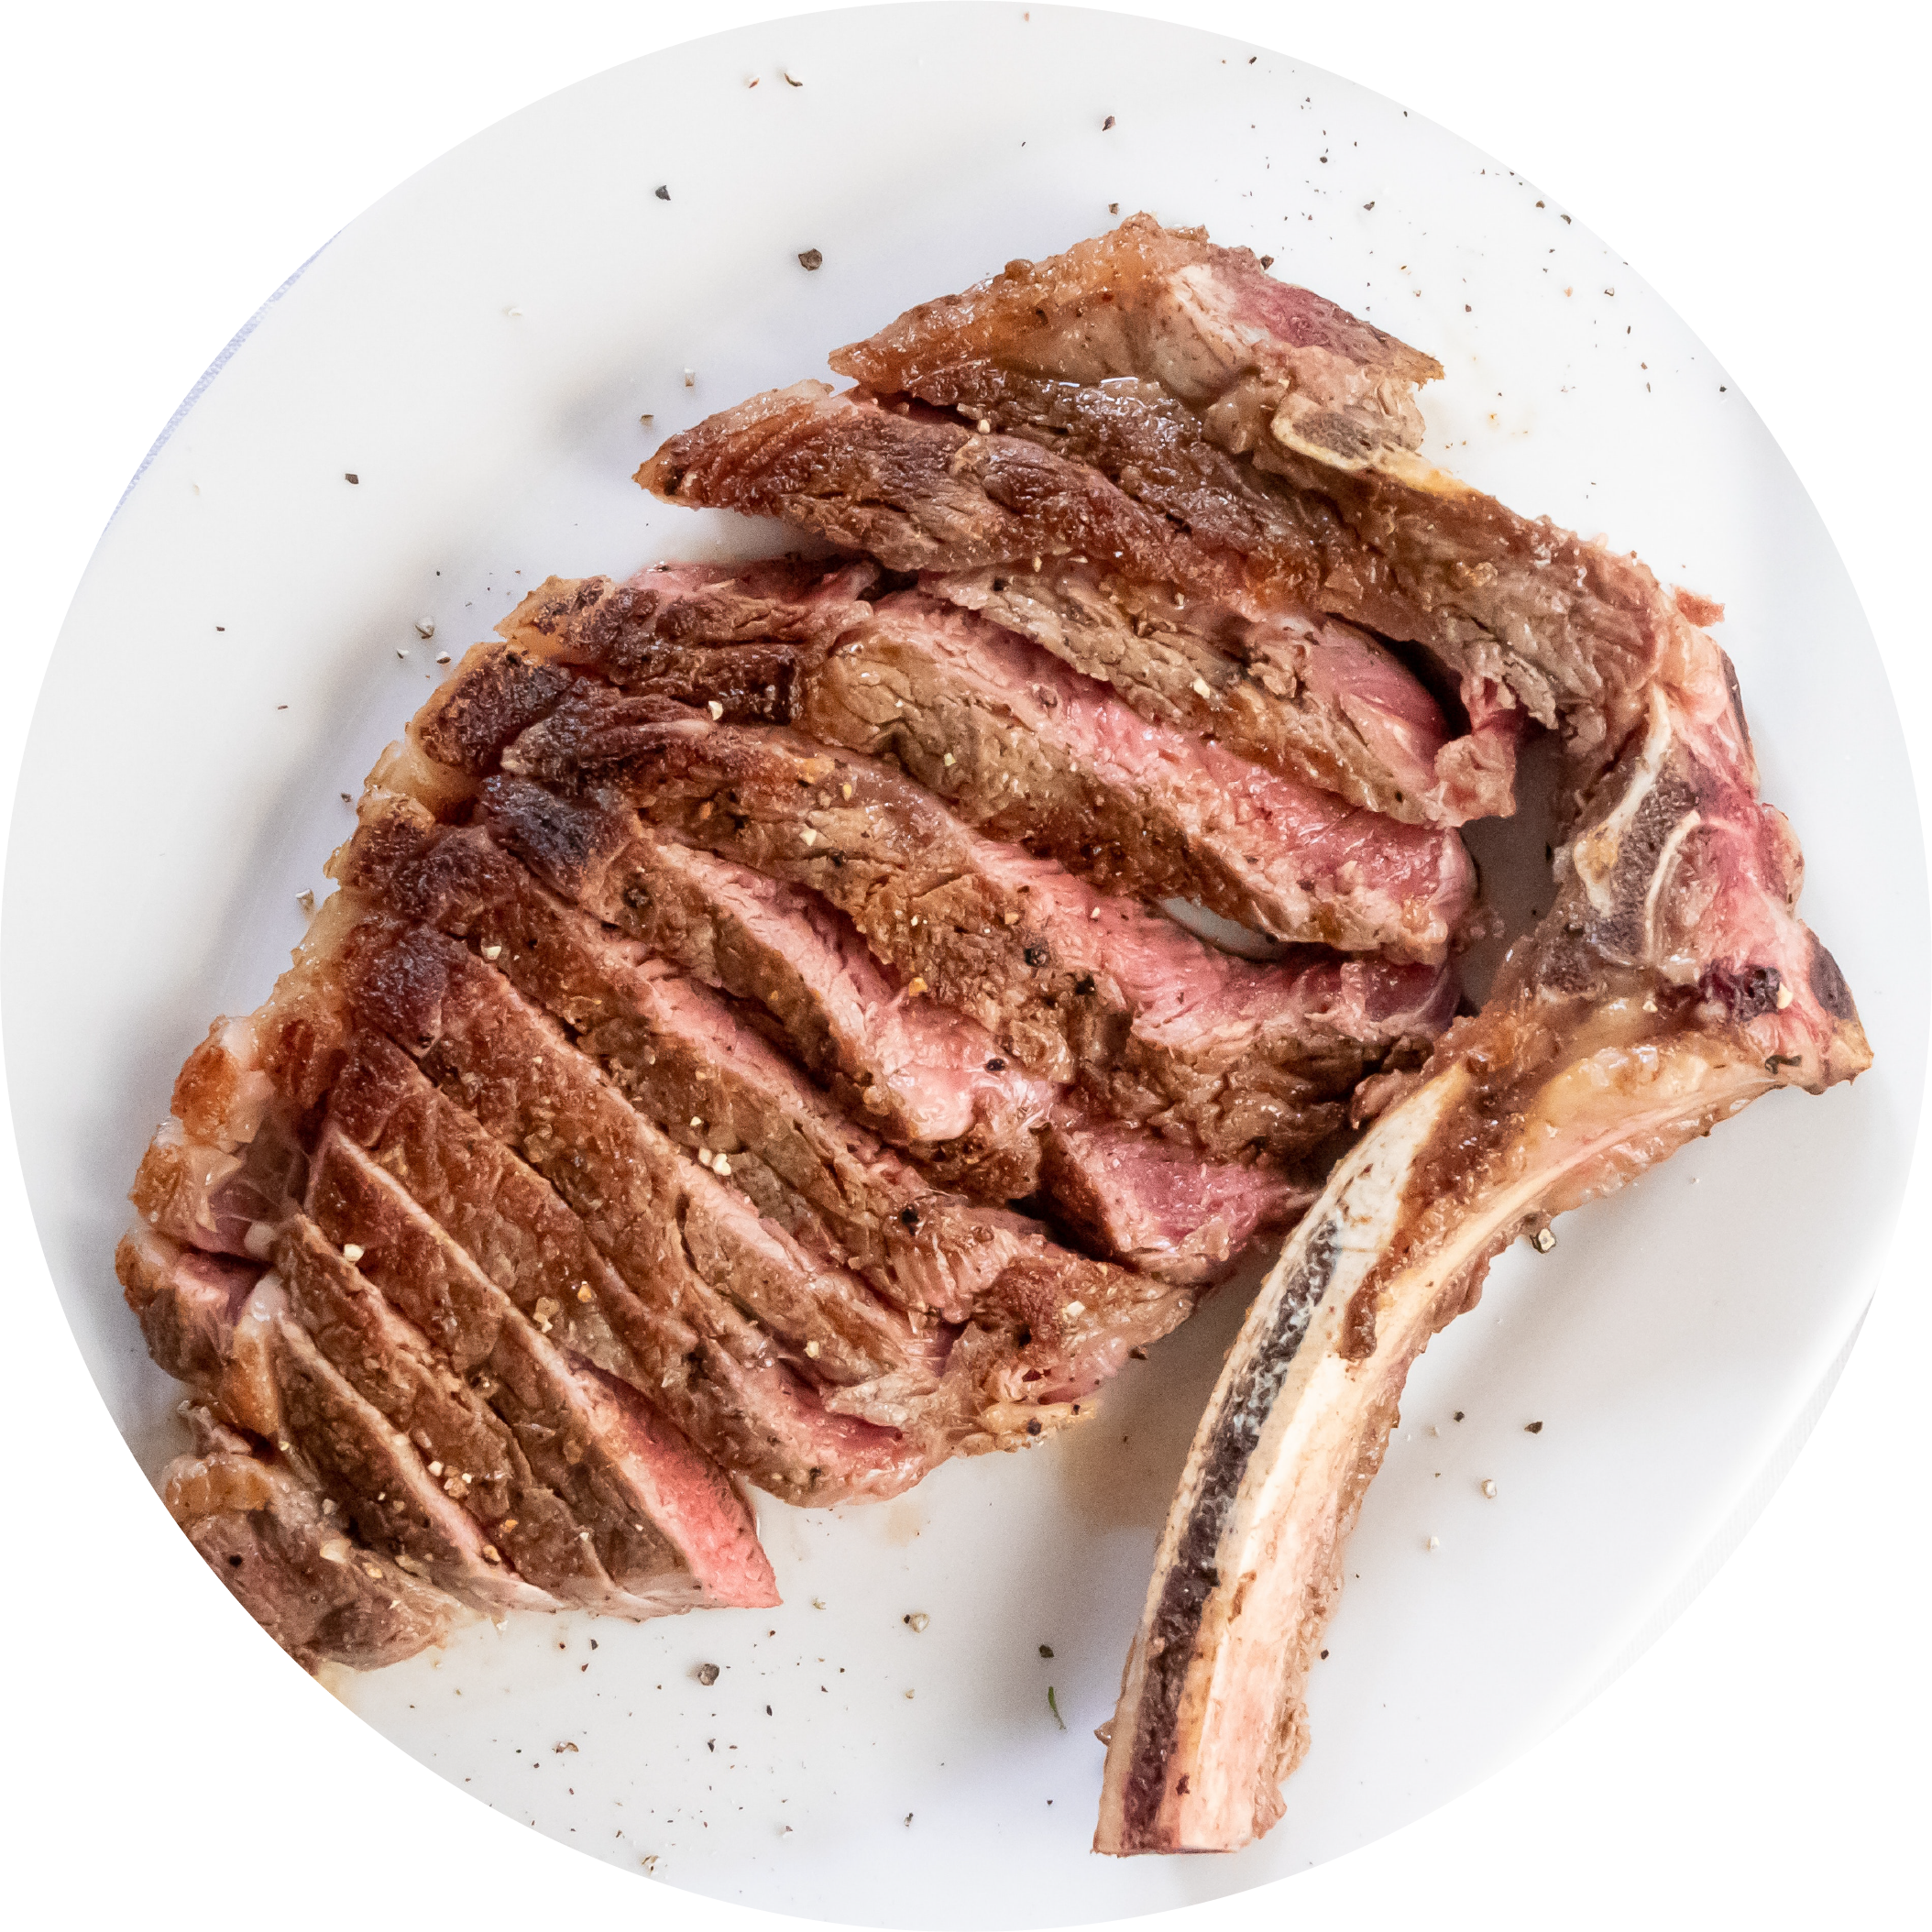
Mūsdienu Rietumu pasaules ēdienkarte
≠ EPA un DHA avots
Pārmērīgs cieto, dzīvnieku
izcelsmes tauku daudzums
Pārmērīgs kaitīgo
transtaukskābju daudzums
Rafinēti produkti
Cukurs
O!Mega-3 TG

Slide 7
Pat tie, kas regulāri ēd zivis,
var saskarties ar EPA
un DHA trūkumu organismā
EPA un DHA lielā daudzumā
satur tikai aukstūdens jūras zivis
Industriāli audzētās zivīs
parasti ir zems EPA
un DHA saturs
rūpnieciskās barības dēļ,
kas satur maz Omega-3
siļķe
lasis
menca
makrele
tuncis
sardīnes
anšovi
O!Mega-3 TG
Notes:
EPA un DHA sintezē mikroaļģes, ar ko barojas zooplanktons, kuru pēc tam ēd mazas un lielas zivis. Tādējādi EPA un DHA migrē pa barības ķēdi, nonākot tunča, skumbrijas, jūras laša vai jebkuru citu aukstūdens jūras zivju gaļā.
Veikalu plauktos galvenokārt atrodamas industriāli audzētas zivis. EPA un DHA saturs, piemēram, "akvakultūras" lašos ir gandrīz 100% atkarīgs no tā, cik daudz EPA un DHA tiks (vai netiks) pievienots barībai.

Slide 8
Ienirstam Omegas pasaules dziļumos…
Lai EPA un DHA dotu organismam
lielāku labumu, zinātnieki ir izgudrojuši metodes
Omega-3 PUFA koncentrācijas paaugstināšanai.
O!Mega-3 TG

Slide 9
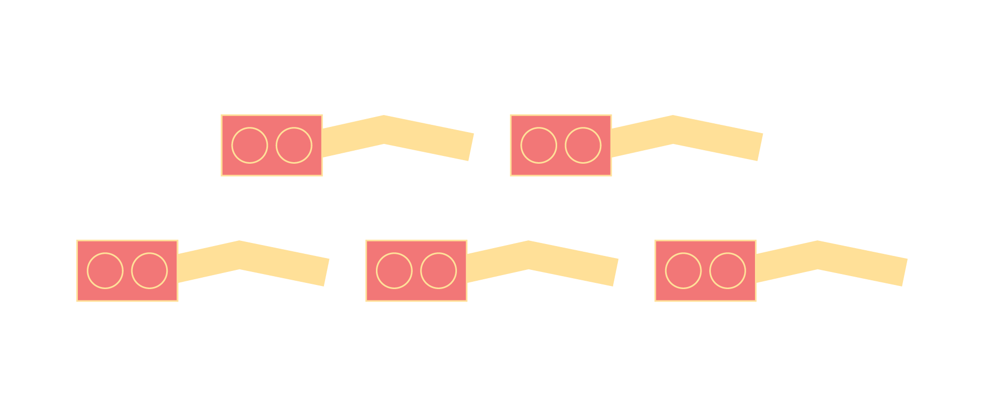
Kā sasniegt augstu EPA un DHA koncentrāciju?
Zivju eļļa (satur EPA un DHA
dabīgajā, triglicerīdu formā)
EPA un DHA atjaunotā,
triglicerīdu formā
EPA un DHA
etilestera formā
Izejvielas no
zivju masas
Interesterifikācijas process
Atkārtotas esterifikācijas process
Palīdz atdalīt EPA un DHA no citām taukskābēm un palielina to koncentrāciju produktā.
Atjauno EPA un DHA formu, tuvu dabīgajai, un vēl vairāk palielina to koncentrāciju produktā.
EPA un DHA
15-20%
>60%
O!Mega-3 TG
Notes:
Lai izveidotu uztura bagātinātāju ar augstu Omega-3 koncentrāciju, eļļa vispirms tiek atdalīti no zivju masas. Tad tiek pārveidoti dažādu taukskābju savienojumi un no tiem izdalīti EPA un DHA, lai iegūtu bagātinātu produktu – izmantojot pāresterificēšanu.
Kā tas notiek?
Noteiktos apstākļos dabīgajai zivju eļļai pievieno vienvērtīgo spirtu etanolu, kas spēj uzņemt tikai 1 taukskābju molekulu, un taukskābju apmaiņas reakcijas rezultātā starp glicerīnu un etanolu veidojas 3 veidu etanola savienojumi: tikai ar PUFA, tikai ar mononepiesātinātajām taukskābēm un tikai ar piesātinātajām taukskābēm. Nākamais uzdevums ir atdalīt etanola savienojumus ar PUFA no visiem pārējiem. Etanola - PUFA savienojumi ir vieglākie, šķidrākie un kustīgākie no visiem izveidotajiem savienojumiem, tāpēc tos var atdalīt, pazeminot temperatūru un centrifugējot. Tādējādi tiek iegūta Omega-3 PUFA etilestera forma.
Pēc tam zinātnieki pievērsās turpmākai EPA un DHA koncentrācijas palielināšanu, un radās ideja atkārtoti esterificēt DHA un EPA etilestera formu. Procesu sauca par "pāresterificēšanu", jo šī atkārtotā reakcija norit līdzīgi, bet tas, kas agrāk sacietē, tiek izņemts un viss šķidrais (etilestera savienojumi ar PUFA) tiek noņemts. Rezultātā Omega-3 skābju koncentrācija palielinās vēl vairāk un tās iegūst atjaunotu triglicerīdu formu, līdzīgu dabīgajai.

Slide 10
EPA un DHA savienojumu dažādās formas:
Dabīgā triglicerīdu forma
Etilestera forma
Atjaunota
triglicerīdu forma
jau sen tiek izmantota
diētiskajos uztura bagātinātājos
sastopama zivju eļļā
ieguvusi popularitāti
pēdējo gadu laikā
Savienojums ar 3 dažādu
taukskābju molekulām
Savienojums ar 1 PUFA molekulu
Savienojums ar
3 PUFA molekulām*
O!Mega-3 TG
*pārsvarā
Notes:
Tauki cilvēka uzturā visbiežāk ir esteru veidā. Esteri ir taukskābju kombinācija ar spirtiem (glicerols/glicerīns, etanols/etilspirts).
Dabiskajos taukos dominē triglicerīdu forma: 3 taukskābes ir piesaistītas daudzvērtīgajai spirta molekulai glicerīns. Tās var būt jebkuras taukskābes – polinepiesātinātās, mononepiesātinātās un piesātinātās.
Dabiskajā zivju eļļā polinepiesātināto taukskābju saturs svārstās 20% robežās. Tāpēc, lai izveidotu uztura bagātinātājus ar lielāku PUFA koncentrāciju, nepieciešams atdalīt vēlamās PUFA no citām taukskābēm.
Šim nolūkam tiek izmantots pāresterifikācijas process. Šī procesa rezultātā iegūto formu sauc par etilesteri. Pēc interesterifikācijas Omega-3 PUFA koncentrācija gatavajā produktā palielinās 2-3 reizes.
Lai atgrieztu PUFA organismam ierastajā triglicerīdu formā, tiek izmantots atkārtotas interesterifikācijas process, un iegūto formu sauc par atjaunotu triglicerīdu / atkārtoti esterificētu. PUFA koncentrācija gatavajā produktā tiek vēl vairāk palielināta.

Slide 11
Atjaunotā triglicerīdu Omega-3 forma
ir pēc savas uzbūves līdzīga dabīgajai
Tāpēc tā ir organismam ierastāka
un gremošanas enzīmiem ir vieglāk to pārstrādāt.
Tas ir īpaši svarīgi cilvēkiem, kuri pirmoreiz sāk lietot
bioaktīvas piedevas ar Omega-3 PUFA.
[8,9]
O!Mega-3 TG
lasīt pētījumu

Slide 12
Apvienojot inovācijas un labākās
veselības aprūpes tradīcijas, mēs esam izveidojuši priekš jums
O!Mega-3 TG — produktu efektīvam
sirds, asinsvadu un redzes atbalstam
O!Mega-3 TG

Slide 13
М
O!Mega-3 TG
Aktīvo vielu saturs 1 kapsulā
Zivju eļļa — 1000 mg
Omega-3 — 650 mg, tajā skaitā:
kā ~ 92 g savvaļā auguša, tvaicēta laša
EPA — 360 mg
kā ~ 201 g savvaļā auguša, tvaicēta laša
DHA — 240 mg
O!Mega-3 TG
Notes:
Par EPA un DHA lietošanas normām
Vairākas ekspertu grupas un starptautiskas organizācijas ir noteikušas rekomendācijas par EPA + DHA ikdienas devu, kas parasti variējas šādās robežās:
no 250 mg / dienā līdz 500 mg / dienā vispārējai veselībai,
no 500 mg/dienā līdz ≥ 1000 mg/dienā sirds veselībai.

Slide 14
ZZZZ
O!Mega-3 TG: tā pati — atjaunotā triglicerīdu forma
Paaugstināta EPA un DHA koncentrācija produktā
Forma, kas tuva dabīgajai
O!Mega-3 TG

Slide 15
ZZZZ
O!Mega-3 TG: Klusā un Atlantiskā okeāna bagātība
Zivju eļļu, kas tiek izmantota produkta ražošanā,
iegūst no aukstūdens okeāna zivju sugām:
anšovi
sardīnes
makrele
tuncis
O!Mega-3 TG

Slide 16
ZZZZ
O!Mega-3 TG ražošana saulainajā Spānijā:
kvalitatīvi un saudzīgi
01
02
Produkts tie ražots fabrikā, kura atbilst
starptautiskajam GMP standartam.
Izejvielas tiek apstrādātas, izmantojot Flutex tehnoloģiju
— neizmantojot toksiskus organiskos šķīdinātājus
un augstas temperatūras.
O!Mega-3 TG

Slide 17
ZZZZ
Pa 1 kapsulai O!Mega-3 TG
3 reizes dienā, ēšanas laikā —
un jūsu organisms
viegli uzķers veselības ritmu!
O!Mega-3 TG

Slide 18
O!Mega-3 TG
Sniedz atbalstu sirds, asinsvadu un redzes veselībai;
Stiprina nervu- un imūnsistēmu;
Palīdz uzlabot ādas stāvokli;
Paildzina aktīvo ilgmūžību.
O!Mega-3 TG

Slide 19
O!Mega-3 TG ir ideāli piemērots tiem, kas vēlas:
Paaugstināt izturību un darbaspējas;
Tikt galā ar lielām garīgajām slodzēm;
Uzturēt sirds un asinsvadu veselību;
Saglabāt asu redzi;
Parūpēties par nervu sistēmu;
Neslimot ar saaukstēšanos SARS sezonā.
O!Mega-3 TG

Slide 20
O!Mega-3 TG
1
Sirds, asinsvadu un redzes veselībai;
2
Augsta Omega-3 PUFA
koncentrācija katrā kapsulā;
3
Piemērots bērniem no 14 gadu vecuma
un pieaugušajiem.
O!Mega-3 TG

Slide 21
O!Mega-3 TG (30 kapsulas)
2194
BONUS-PUNKTI:
KLUBA CENA:
MAZUMTIRDZNIECĪBAS CENA:
7,5
12,00 n.v.
15,00 n.v.
O!Mega-3 TG

Slide 22
O!Mega-3 TG (90 kapsulas)
2191
BONUS-PUNKTI:
KLUBA CENA:
MAZUMTIRDZNIECĪBAS CENA:
19,0
30,00 n.v.
37,50 n.v.
O!Mega-3 TG

Slide 23
O!Mega-3 TG nāk Omega 3/60 vietā: kas ir mainījies?
 | O!Mega-3 TG | Omega 3/60
Omega-3 PUFA saturs | Kopējais Omega-3 PUFA saturs 650 mg, no kuriem: EPA (eikozapentaēnskābe) 360 mg DHA (dokozaheksaēnskābe) 240 mg | Kopējais Omega-3 PUFA saturs 600 mg, no kuriem: EPA (eikozapentaēnskābe) 300 mg DHA (dokozaheksaēnskābe) 200 mg
Savienojuma forma | Atjaunota triglicerīda (re-esterified TG) | Etilestera (ЕЕ)
Patentētas ražošanas tehnoloģijas
Ražotājs | Rioja Nature Pharma, S.L (Spānija) | United Pharma LLC (ASV)

Slide 24
O!Mega-3 TG
1
O!Mega-3 TG - augstāka Omega-3
PUFA koncentrācija + 8,3%
3
O!Mega-3 TG – saudzīgā un efektīvā
Flutex tehnoloģija, kas tiek izmantota
eļļas iegūšanai no zivīm — bez toksisku šķīdinātāju un
augstu temperatūru izmantošanas.
O!Mega-3 TG - mūsdienīgāka
Omega-3 PUFA savienojuma forma,
kas pēc savas struktūras tuva dabiskajai
2
4
O!Mega-3 TG – tiek ražota Spānijā, augsti
tehnoloģiskā rūpnīcā, kura atbilst
starptautiskajam GMP standartam.

Slide 25
Veselība visai ģimenei ar Omega-3
Lai sniegtu atbalstu arī harmoniskai bērna attīstībai,
papildiniet viņa uzturu ar košļājamajām pastilām DHA+D3 Smart Chews:
1 garšīgajā pastilā — 360 mg DHA un 12 mg D3 vitamīna
ConCordix tehnoloģija
maksimālai biopieejamībai
produkts piemērots bērniem no 4 gadu vecuma
O!Mega-3 TG

Slide 26
Veselības ritms
O!Mega-3 TG

Slide 27
Pētījumi un literatūra
1.
Guo XF, Li KL, Li JM, Li D. Effects of EPA and DHA on blood pressure and inflammatory factors: a meta-analysis of randomized controlled trials.
Crit Rev Food Sci Nutr. 2019;59(20):3380-3393. https://doi.org/10.1080/10408398.2018.1492901
2.
Lee JB, Notay K, Klingel SL, Chabowski A, Mutch DM, Millar PJ. Docosahexaenoic acid reduces resting blood pressure but increases muscle sympathetic outflow compared with eicosapentaenoic acid in healthy men and women. Am J Physiol Heart Circ Physiol. 2019;316(4):H873-H881. https://doi.org/10.1152/ajpheart.00677.2018
3.
Saccà SC, Cutolo CA, Ferrari D, Corazza P, Traverso CE. The Eye, Oxidative Damage and Polyunsaturated Fatty Acids. Nutrients. 2018;10(6):668. Published 2018 May 24. https://doi.org/10.3390/nu10060668
4.
Giles GE, Mahoney CR, Urry HL, Brunyé TT, Taylor HA, Kanarek RB. Omega-3 fatty acids and stress-induced changes to mood and cognition in healthy individuals. Pharmacol Biochem Behav. 2015;132:10-19. https://doi.org/10.1016/j.pbb.2015.02.018
5.
Al-Khalaifah H. Modulatory Effect of Dietary Polyunsaturated Fatty Acids on Immunity, Represented by Phagocytic Activity. Front Vet Sci. 2020;7:569939. Published 2020 Sep 22. https://doi.org/10.3389/fvets.2020.569939
6.
Vaid M, Singh T, Prasad R, Katiyar SK. Intake of high-fat diet stimulates the risk of ultraviolet radiation-induced skin tumors and malignant progression of papillomas to carcinoma in SKH-1 hairless mice. Toxicol Appl Pharmacol. 2014;274(1):147-155. https://doi.org/10.1016/j.taap.2013.10.030
7.
Stark KD, Van Elswyk ME, Higgins MR, Weatherford CA, Salem N Jr. Global survey of the omega-3 fatty acids, docosahexaenoic acid and eicosapentaenoic acid in the blood stream of healthy adults. Prog Lipid Res. 2016;63:132-152. https://doi.org/10.1016/j.plipres.2016.05.001
8.
Dyerberg J, Madsen P, Møller JM, Aardestrup I, Schmidt EB. Bioavailability of marine n-3 fatty acid formulations. Prostaglandins Leukot Essent Fatty Acids. 2010;83(3):137-141. https://doi.org/10.1016/j.plefa.2010.06.007
9.
Neubronner, J., Schuchardt, J. P., Kressel, G., Merkel, M., von Schacky, C., & Hahn, A. Enhanced increase of omega-3 index in response to long-term n-3 fatty acid supplementation from triacylglycerides versus ethyl esters. European Journal of Clinical Nutrition, 65(2), 247–254. doi:10.1038/ejcn.2010.239
O!Mega-3 TG

